Slide 1
第3章
K-近邻算法

Slide 2
本章内容
1
算法概述
2
KNN算法流程
3
KNN算法关键问题
4
数据标准化
5
算法应用
6
算法改进与优化

Slide 3
01
算法概述

Slide 4
分类需要什么？
什么是分类？
用于分类任务的机器学习模型称为分类模型或分类器
数据：
将对象表示为量化的一组特征
给定类别标签
对象间相似性的度量
分类任务的目标是通过训练样本构建合适的分类器𝐶(𝑋)，完成对目标的分类。
分类类别只有两类的分类任务称为二值分类或二分类，这两个类别分别称为正类和负类，通常用+1和-1分别指代。
分类类别多于两类的分类任务通常称之为多值分类。

Slide 5











K近邻（KNN）分类
k-近邻算法(k-NearestNeighbor，kNN)，顾名思义，即由某样本k个邻居的类别来推断出该样本的类别。
60
Survived
Did not survive
40
Age
给定测试样本，基于特定的某种距离度量方式找到与训练集中最接近的k个样本，然后基于这k个样本的类别进行预测。
20
0
10 20
Number of Malignant Nodes

Slide 6
K近邻（KNN）分类
60
40
Age
预测
20
0
10 20
Number of Malignant Nodes

Slide 7
K近邻（KNN）分类
近邻数目(K = 1):
0
1
60
40
Age
预测
20
0
10 20
Number of Malignant Nodes

Slide 8
K近邻（KNN）分类
近邻数目(K = 2):
1
1
60
40
Age
预测
20
0
10 20
Number of Malignant Nodes

Slide 9
K近邻（KNN）分类
近邻数目(K = 3):
2
1
60
40
Age
预测
20
0
10 20
Number of Malignant Nodes

Slide 10
K近邻（KNN）分类
近邻数目(K = 4):
3
1
60
40
Age
预测
20
0
10 20
Number of Malignant Nodes

Slide 11
K近邻模型需要选择
正确的“K”值
如何度量相邻两点之间的相似性/距离？
60
40
40
Age
20
0
10 20
Number of Malignant Nodes

Slide 12
02
KNN算法关键问题

Slide 13
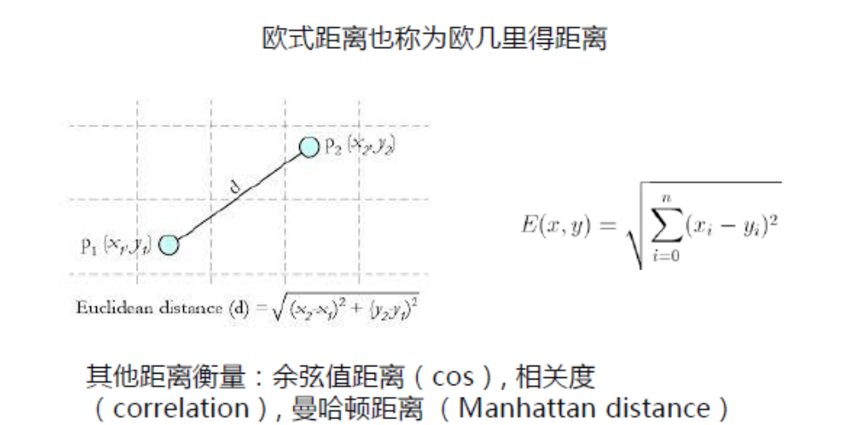
1、相似性度量——欧氏距离

Slide 14
欧式距离（Euclidean distance）
右图 二维空间中，两个点之间的欧式距离等于直角三角形斜边的长度。

Slide 15
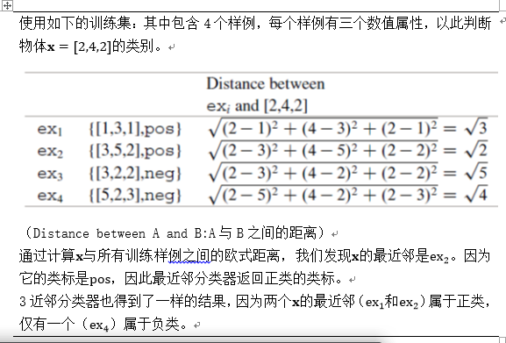
相似性度量实例

Slide 16
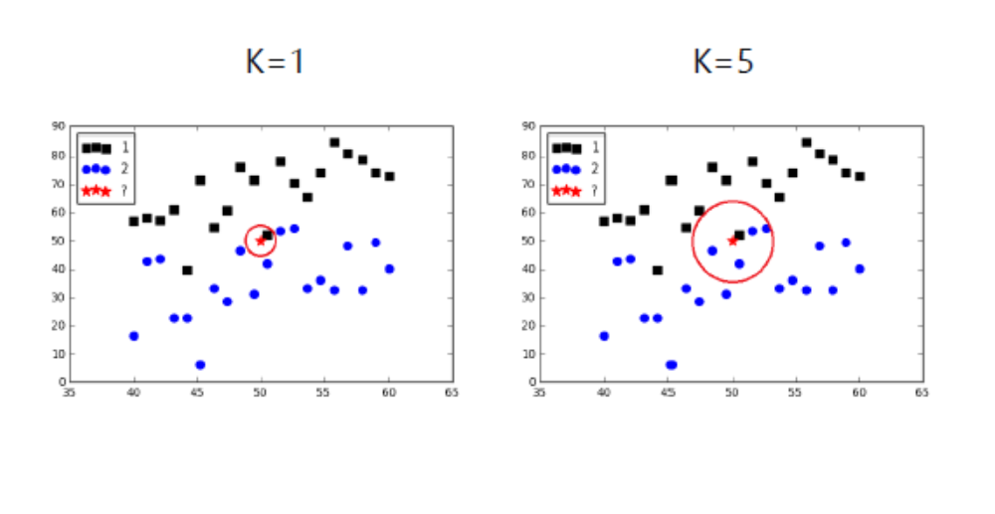
2、K值的选取

Slide 17
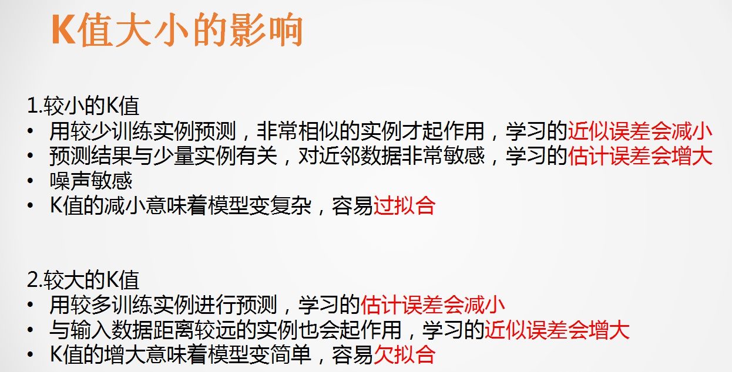

Slide 18
03
KNN算法流程

Slide 19
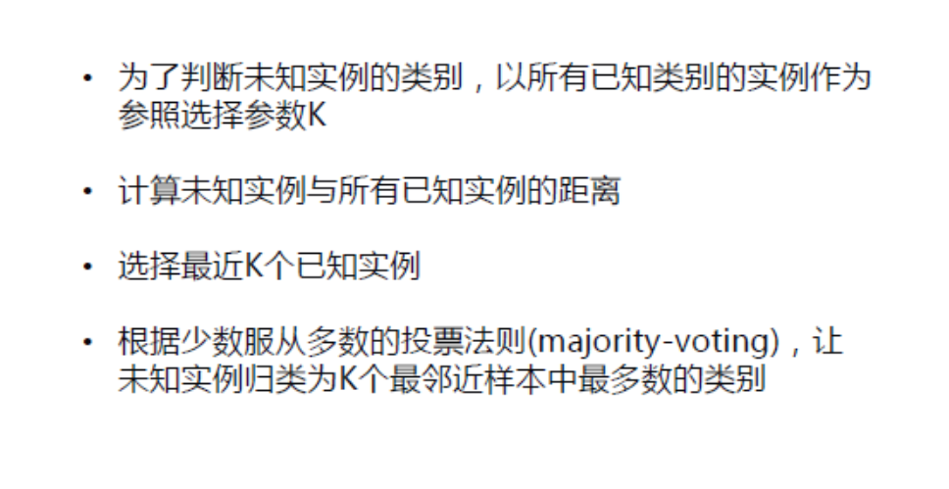
KNN步骤

Slide 20
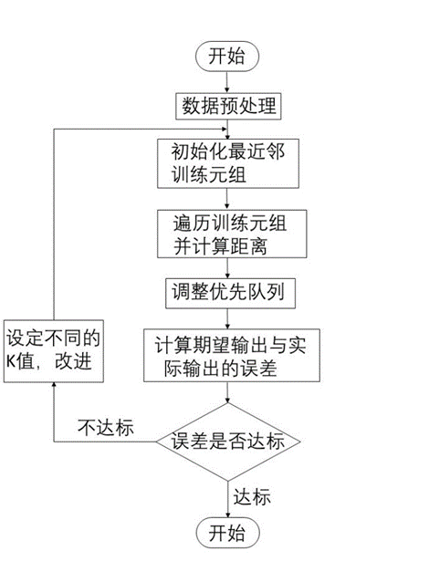
kNN算法流程

Slide 21
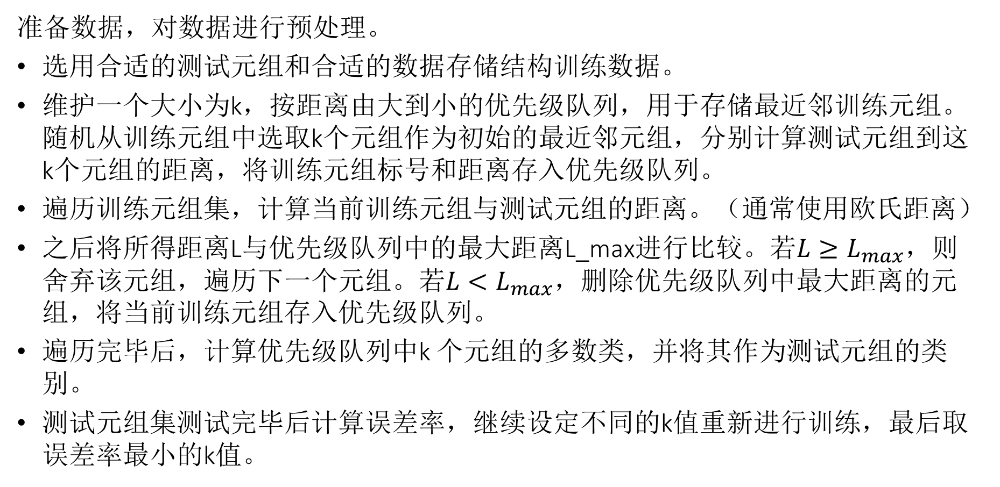
算法步骤
准备数据，对数据进行预处理。
选用合适的测试元组和合适的数据存储结构训练数据。
维护一个大小为k，按距离由大到小的优先级队列，用于存储最近邻训练元组。随机从训练元组中选取k个元组作为初始的最近邻元组，分别计算测试元组到这k个元组的距离，将训练元组标号和距离存入优先级队列。
遍历训练元组集，计算当前训练元组与测试元组的距离。（通常使用欧氏距离）
之后将所得距离L与优先级队列中的最大距离L_max进行比较。若$L≥L_{max}$，则舍弃该元组，遍历下一个元组。若$L<L_{max}$，删除优先级队列中最大距离的元组，将当前训练元组存入优先级队列。
遍历完毕后，计算优先级队列中k 个元组的多数类，并将其作为测试元组的类别。
测试元组集测试完毕后计算误差率，继续设定不同的k值重新进行训练，最后取误差率最小的k值。

Slide 22
算法实现
在kNN中需要计算待分类数据与训练集中所有样本的距离（此处选用欧氏距离）
def KNNClassify(newInput, dataSet, labels, k):
numSamples = dataSet.shape[0] # shape[0] 表示行数
# 计算欧氏距离
diff = tile(newInput, (numSamples, 1)) - dataSet # 计算元素属性值的差
squaredDiff = diff ** 2 # 对差值取平方
squaredDist = sum(squaredDiff, axis = 1) # 按行求和
distance = squaredDist ** 0.5
sortedDistIndices = argsort(distance)
返回得到的投票数最多的分类
maxCount = 0
for key, value in classCount.items():
if value > maxCount:
maxCount = value
maxIndex = key
return maxIndex

Slide 23
04
数据标准化

Slide 24
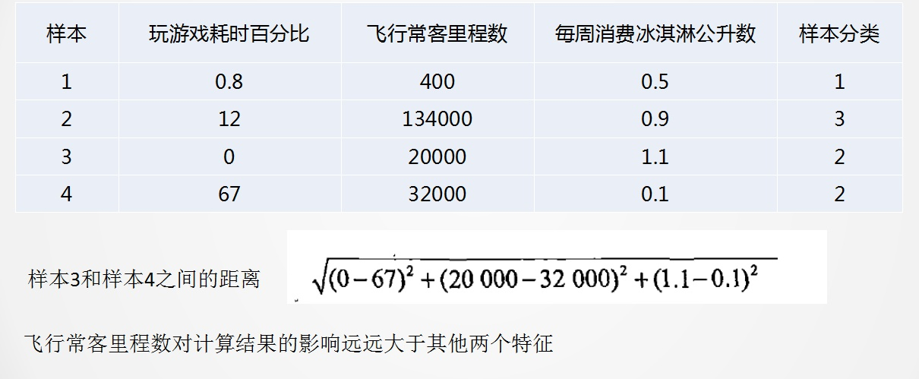
数据的所有特征都要做可比较的量化

Slide 25
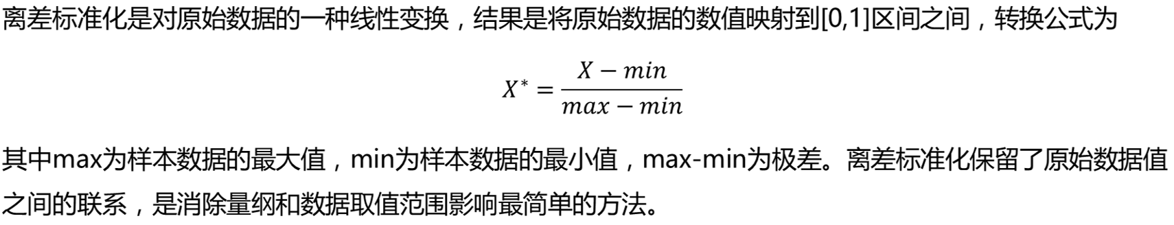
离差标准化数据
离差标准化公式
数据的整体分布情况并不会随离差标准化而发生改变，原先取值较大的数据，在做完离差标准化后的值依旧较大。
当数据和最小值相等的时候，通过离差标准化可以发现数据变为0。
若数据极差过大就会出现数据在离差标准化后数据之间的差值非常小的情况。
同时，还可以看出离差标准化的缺点：若数据集中某个数值很大，则离差标准化的值就会接近于0，并且相互之间差别不大。若将来遇到超过目前属性[min,max]取值范围的时候，会引起系统出错，这时便需要重新确定min和max。

Slide 26
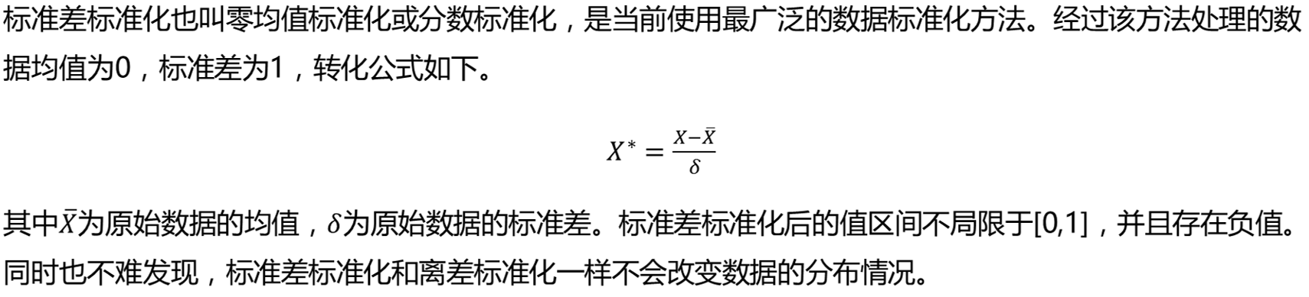
标准差标准化数据
标准差标准化的公式及特点

Slide 27
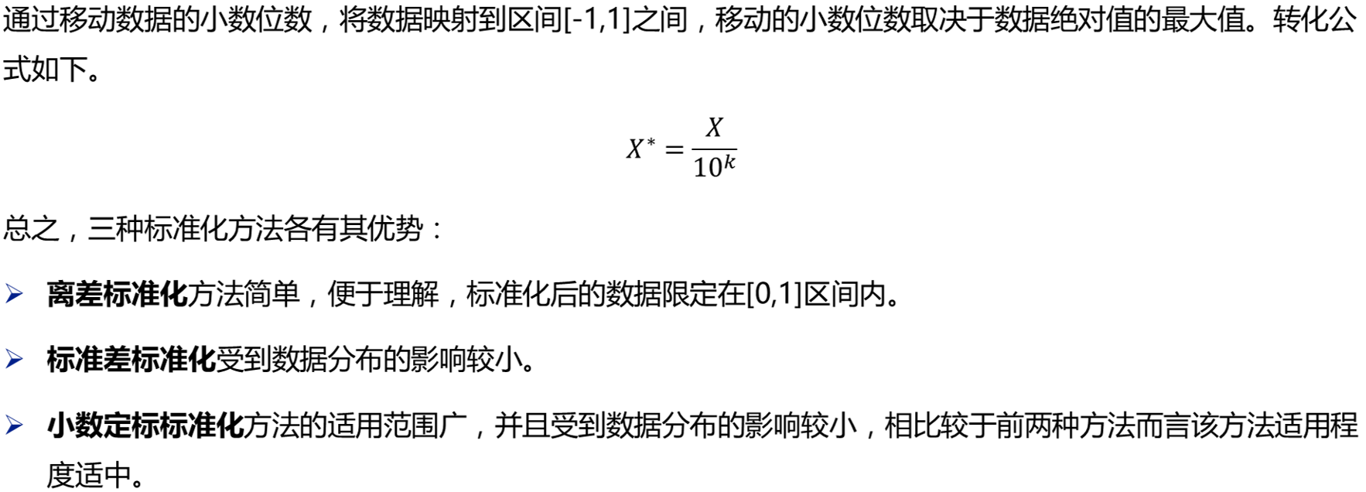
小数定标标准化数据
小数定标标准化公式及对比

Slide 28
使用sklearn转换器进行特征缩放
sklearn转换器三个方法
sklearn把相关的功能封装为转换器（transformer）。使用sklearn转换器能够实现对传入的NumPy数组进行标准化处理，归一化处理，二值化处理，PCA降维等操作。转换器主要包括三个方法：
方法名称 | 说明
fit | fit方法主要通过分析特征和目标值，提取有价值的信息，这些信息可以是统计量，也可以是权值系数等。
transform | transform方法主要用来对特征进行转换。从可利用信息的角度可分为无信息转换和有信息转换。无信息转换是指不利用任何其他信息进行转换，比如指数和对数函数转换等。有信息转换根据是否利用目标值向量又可分为无监督转换和有监督转换。无监督转换指只利用特征的统计信息的转换，比如标准化和PCA降维等。有监督转换指既利用了特征信息又利用了目标值信息的转换，比如通过模型选择特征和LDA降维等。
fit_transform | fit_transform方法就是先调用fit方法，然后调用transform方法。

Slide 29
特征缩放的不同方法
Standard Scaler：即标准化，尽量将数据转化为均值为0，方差为1的数据，形如标准正态分布（高斯分布）。
Minimum-Maximum Scaler：将数据缩放到某一给定范围（通常是[0, 1]）。
Maximum Absolute Value Scaler：通过除以最大绝对值，将数据缩放到[-1, 1]。
使各特征的数值都处于同一数量级上。
函数名称 | 说明
MinMaxScaler | 对特征进行离差标准化。
StandardScaler | 对特征进行标准差标准化。
Normalizer | 对特征进行归一化。
Binarizer | 对定量特征进行二值化处理。
OneHotEncoder | 对定性特征进行独热编码处理。
FunctionTransformer | 对特征进行自定义函数变换。

Slide 30
特征缩放的语法
导入包含缩放方法的类：
from sklearn.preprocessing import StandardScaler
创建该类的一个对象：
StdSc = StandardScaler()
拟合缩放的参数，然后对数据做转换：
StdSc = StdSc.fit(X_data)
X_scaled = StdSc.transform(X_data)
或者 X_scaled = StdSc.fit_transform(X_data)
其他缩放方法: MinMaxScaler, MaxAbsScaler.

Slide 31
05
算法实例

Slide 32
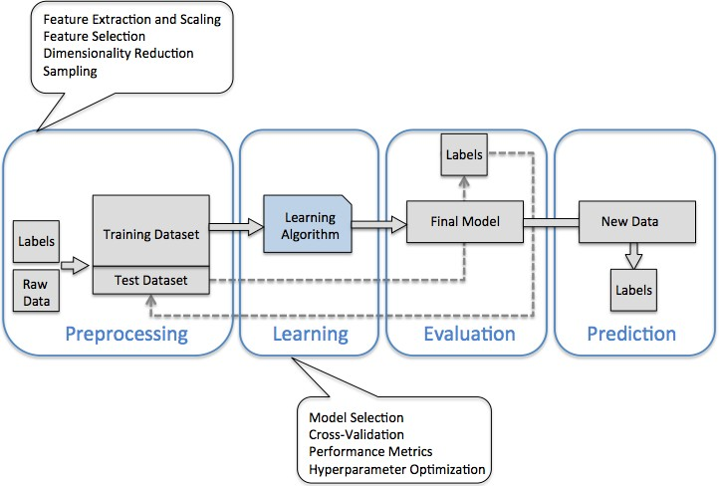
创建机器学习应用路线图
学习
评价
预测
数据预处理

Slide 33
案例研究：鸢尾花数据集
150个鸢尾花样例 load_iris()
来自3个不同的属种
Setosa, Versicolor, Virginica
每种50个样例
用4个特征度量
花萼的长度和宽度，花瓣的长度和宽度
分类问题：给定一株鸢尾花，判定其属种

Slide 34
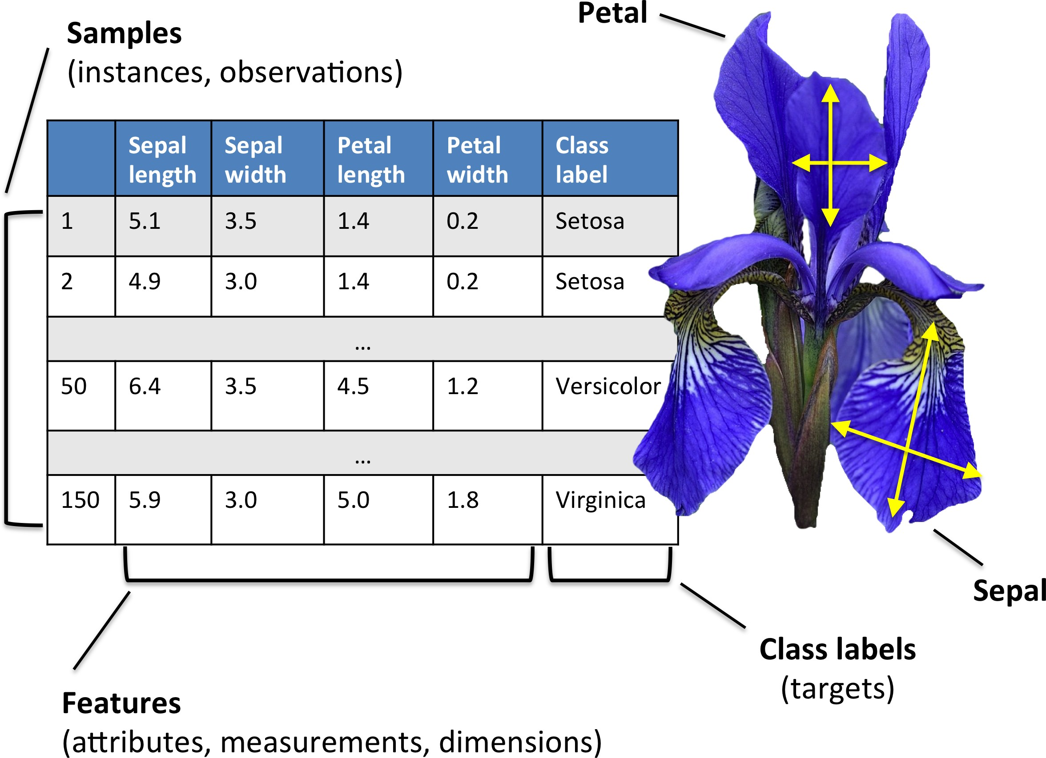
鸢尾花数据集
样例
类别标签
特征

Slide 35
K近邻模型的语法
导入包含分类方法的类：
from sklearn.neighbors import KNeighborsClassifier
创建该类的一个对象：
KNN = KNeighborsClassifier(n_neighbors=k)
拟合数据集，即训练KNN模型，并用训练好的模型预测数据的标签：
KNN = KNN.fit(X_data, y_data)
y_predict = KNN.predict(X_data)
这种 fit 和 predict/transform 语法会贯穿整个课程

Slide 36
K折交叉验证的sklearn代码实现
from sklearn.model_selection import cross_val_score #导入K折交叉验证模块
from sklearn.datasets import load_iris #导入iris数据集
from sklearn.neighbors import KNeighborsClassifier #导入K近邻分类算法
iris = load_iris()
X = iris.data
Y = iris.target
knn = KNeighborsClassifier(n_neighbors=k) #k是近邻个数
scores = cross_val_score(knn, X, Y, cv=5) #5表示5折交叉验证
print(scores.mean())

Slide 37
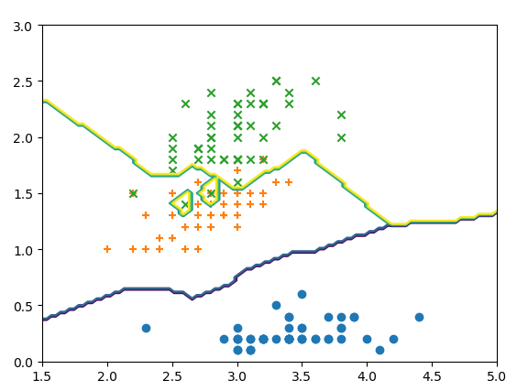
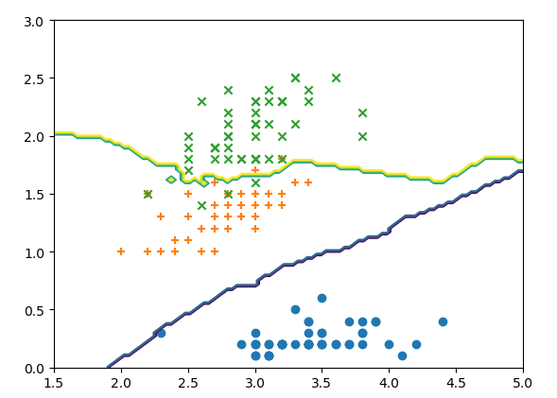
不同K值的分类决策边界
K=1
K=5

Slide 38
06
算法改进与优化

Slide 39
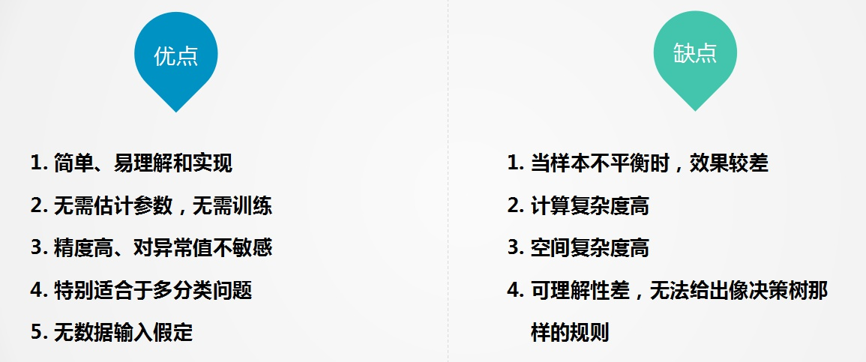
K近邻模型的特点

Slide 40
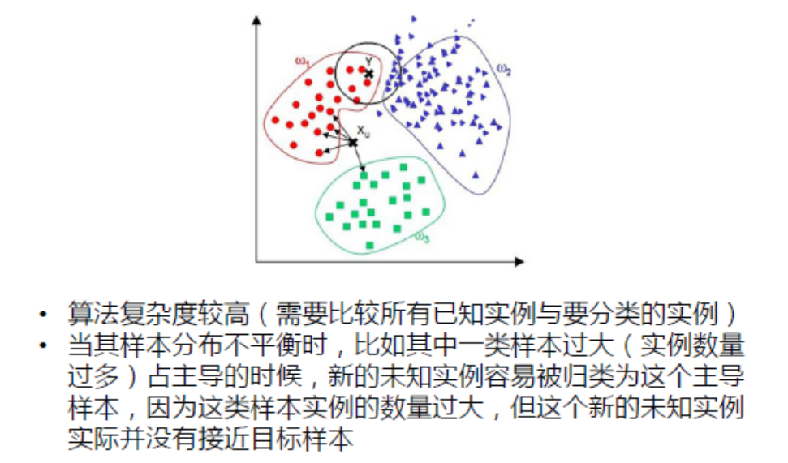
算法缺点

Slide 41
算法改进与优化
KNN算法因其提出时间较早，随着其他技术的不断更新和完善，KNN算法的诸多不足之处也逐渐显露，因此许多针对KNN算法的改进算法也应运而生。
引入邻居权值
为了优化KNN的分类效果，可以在其中引入权值机制作为对样本距离机制的补充。基本思想是：为与测试样本距离更小的邻居设置更大的权值，衡量权值累积以及训练样本集中各种分类的样本数目，来对算法中的K值进行调整，进而达到更合理或者平滑的分类效果。
特征降维与模式融合
KNN算法的主要缺点是,当训练样本数量很大时将导致很高的计算开销。为了对KNN的分类效率进行优化，可以在数据预处理阶段利用一些降维算法或者使用特征融合算法，对KNN训练样本集的维度进行简化，排除对分类结果影响较小的属性。通过优化训练样本集的分类，提高得出待分类样本类别的效率。该改进经常在类域的样本容量比较大时使用。

Slide 42
快速检索
当训练集合的规模很大时，如何快速的找到样本 x 的 k 个近邻成为计算机实现k-近邻算法的关键。一个朴素的思想是
1) 计算样本 x 与训练集中所有样本的距离。
2) 将这些点依据距离从小到大进行排序选择前 k 个。
算法的时间复杂度是计算到训练集中所有样本的距离的时间加上排序的时间。该算法的第2步可以用数据结构中的查找序列中前 k 个最小的数的算法优化，而不必对所有距离都进行排序。

Slide 43
快速检索
一个更为可取的方法是为训练样本事先建立索引，以减少计算的规模。kd 树是一种典型的存储 k 维空间数据的数据结构（此处的 k 指 x 的维度大小，与k-近邻算法中的 没有任何关系）。
建立好 kd 树后，给定新样本后就可以在树上进行检索，这样就能够大大降低检索 k个近邻的时间，特别是当训练集的样本数远大于样本的维度时。

Slide 44
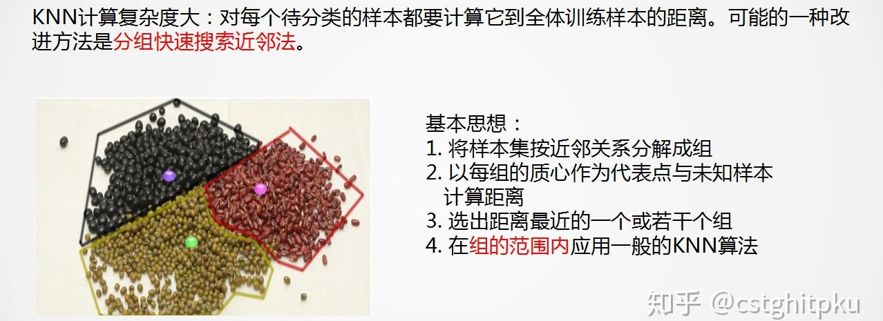
算法改进与优化

Slide 45
第3章实验要求
1、编写代码，实现对iris数据集的KNN算法分类及预测，要求：
（1）数据集划分为测试集占20%；
（2）n_neighbors=5；
（3）评价模型的准确率；
（4）使用模型预测未知种类的鸢尾花。
2、改进模型，要求：
（1）数据集划分采用10折交叉验证；
（2）寻找最优的n_neighbors值（在5-10之间）；
（3）使用新的模型预测未知种类的鸢尾花。
待预测未知数据：
X1=[[1.5 , 3 , 5.8 , 2.2], [6.2 , 2.9 , 4.3 , 1.3]]

